Slide 1
SAMORZĄD UCZNIOWSKI SŁOWACKIEGO

Slide 2
PRZEDSTAWIAMY AKCJE, KTÓRE SAMORZĄD REALIZUJE W KAŻDYM ROKU!
.

Slide 3
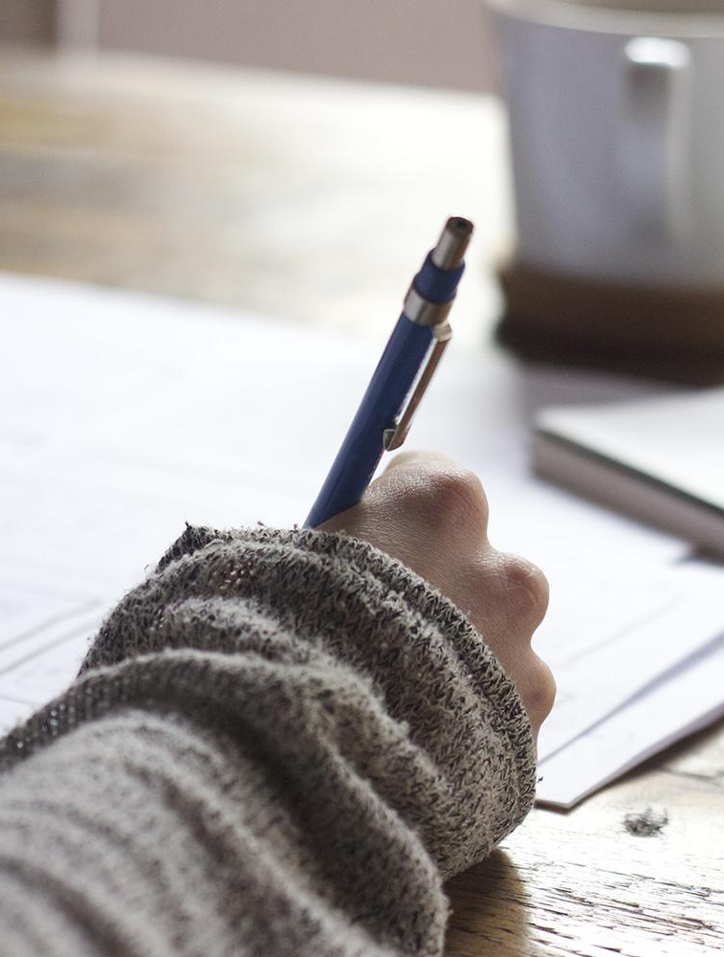
ROZPOCZĘCIE ROKU SZKOLNEGO
.

Slide 4
ŚLUBOWANIE I OBCHODY DNIA EDUKACJI NARODOWEJ
.

Slide 5
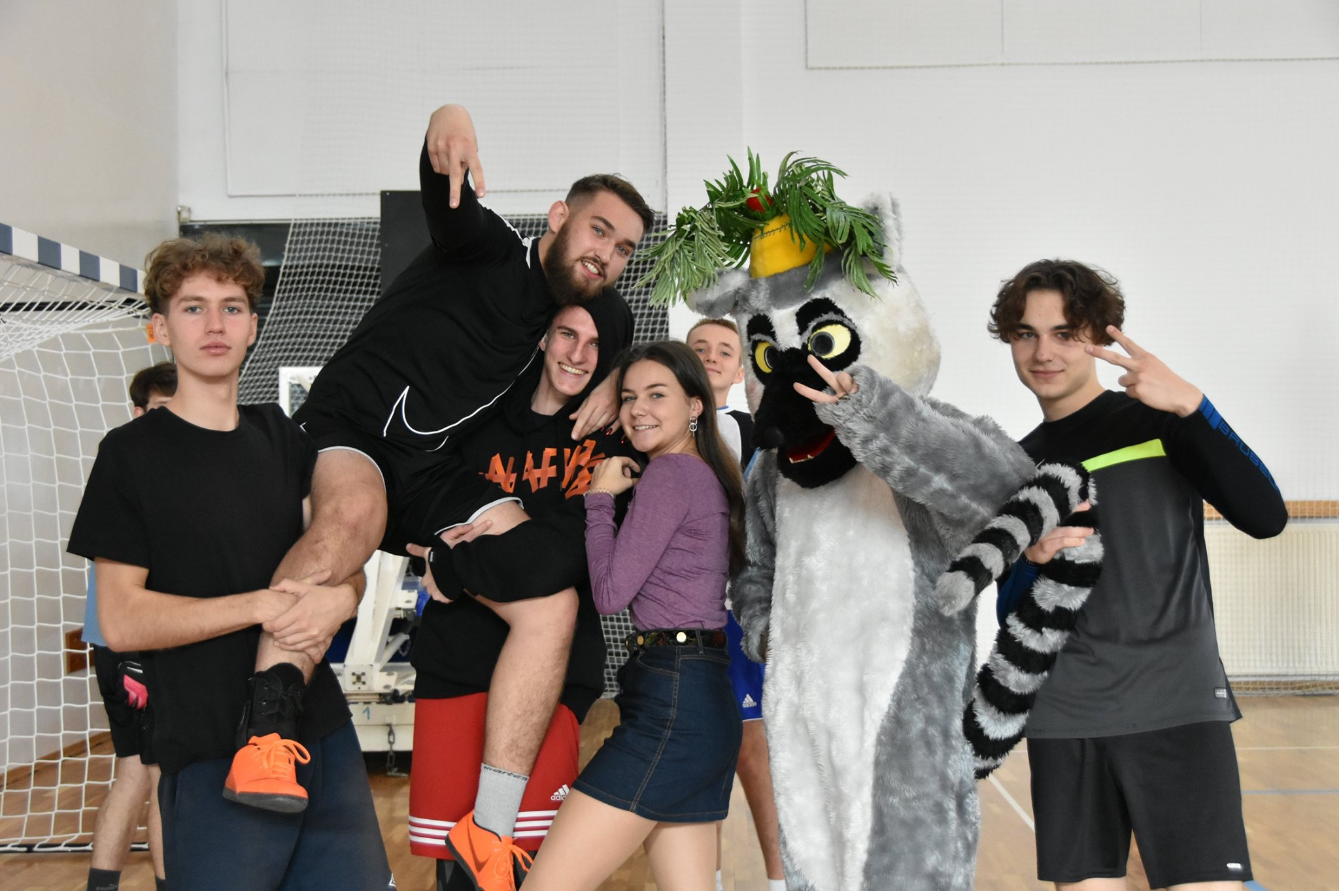
MIKOŁAJKI
.

Slide 6
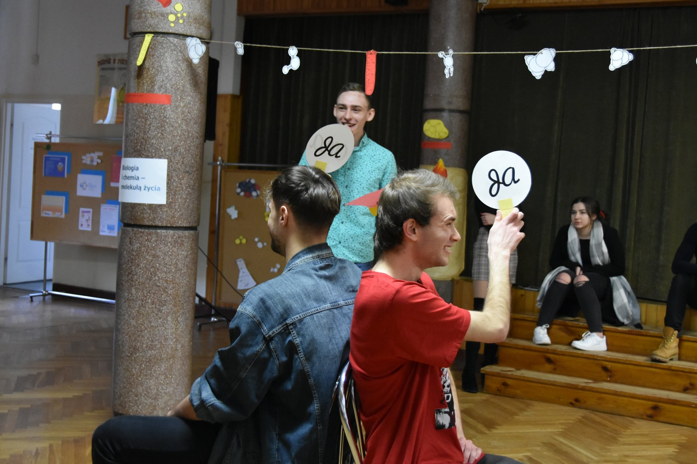
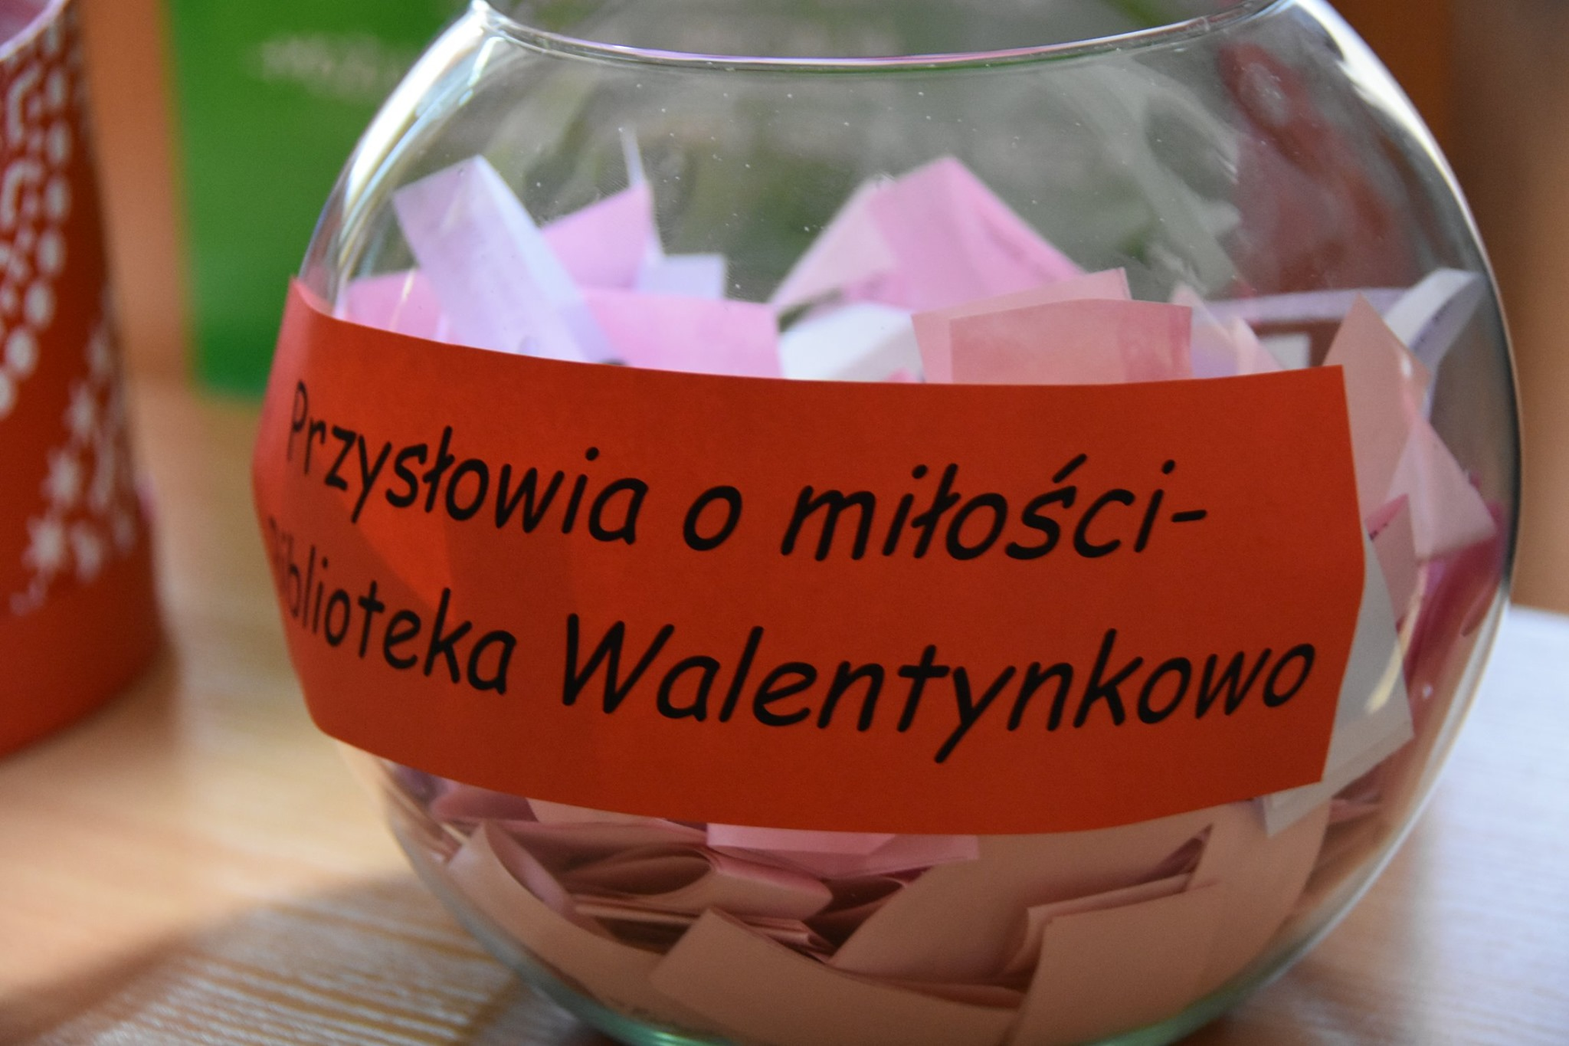
WALENTYNKI
.

Slide 7
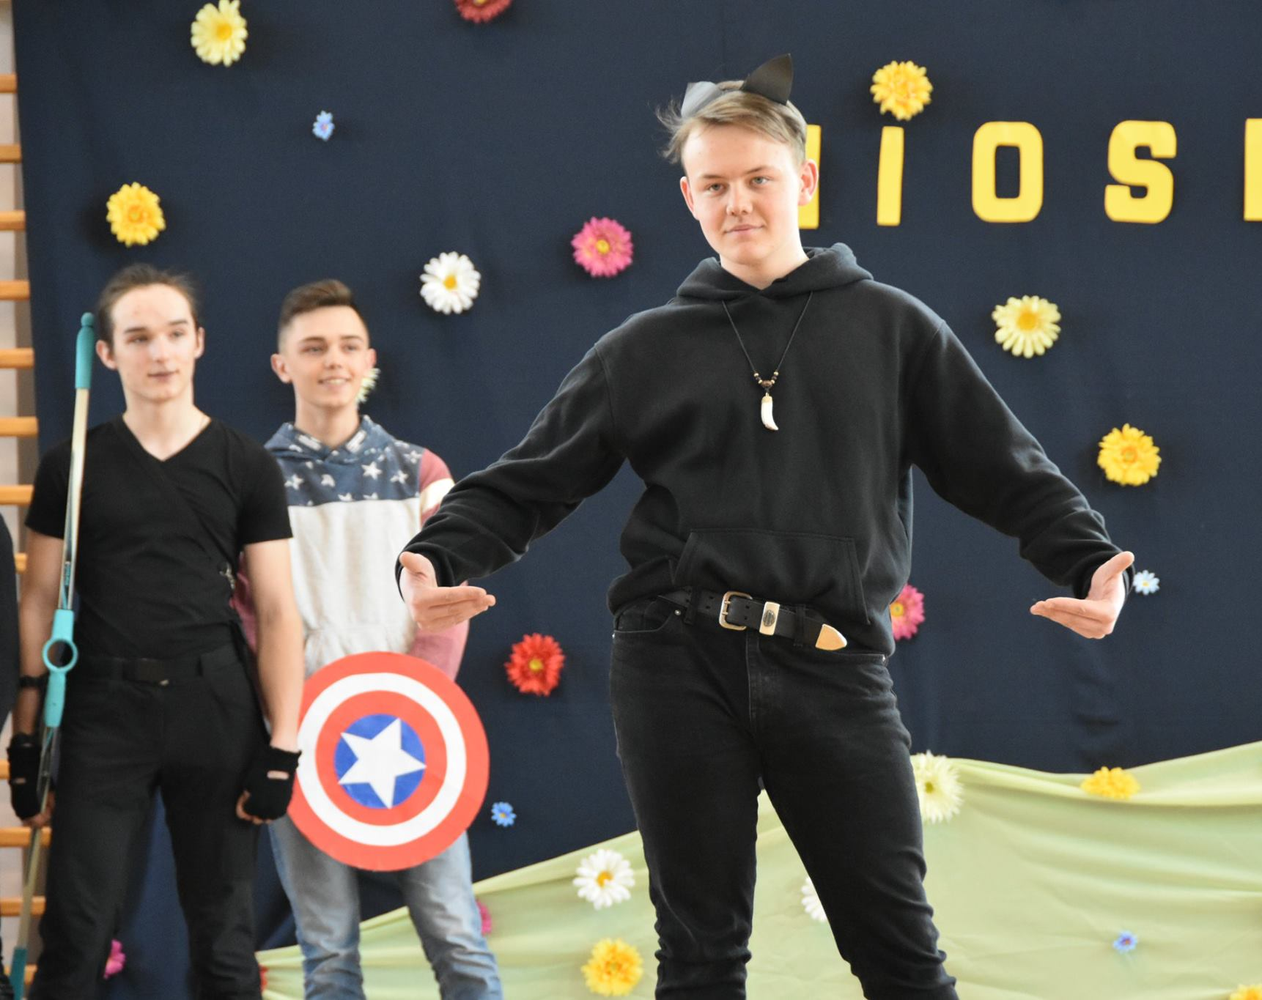
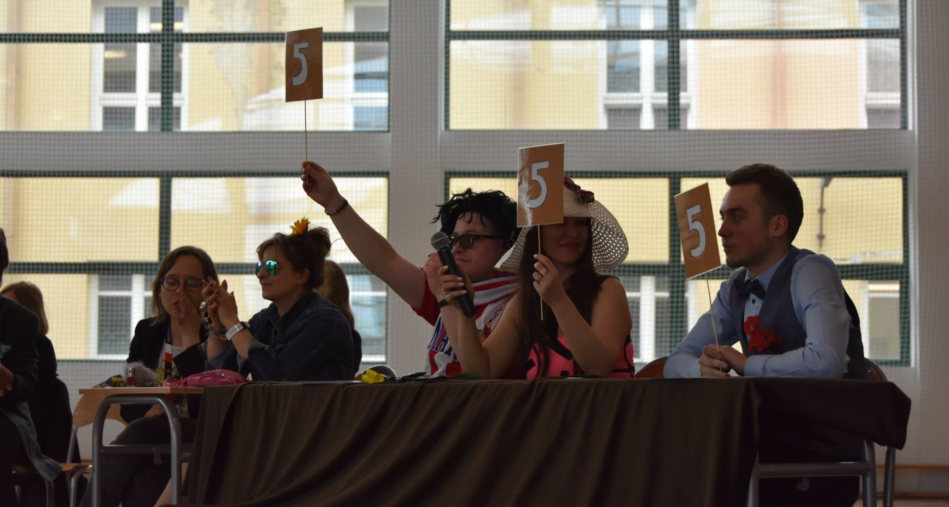
I DZIEŃ WIOSNY
.

Slide 8
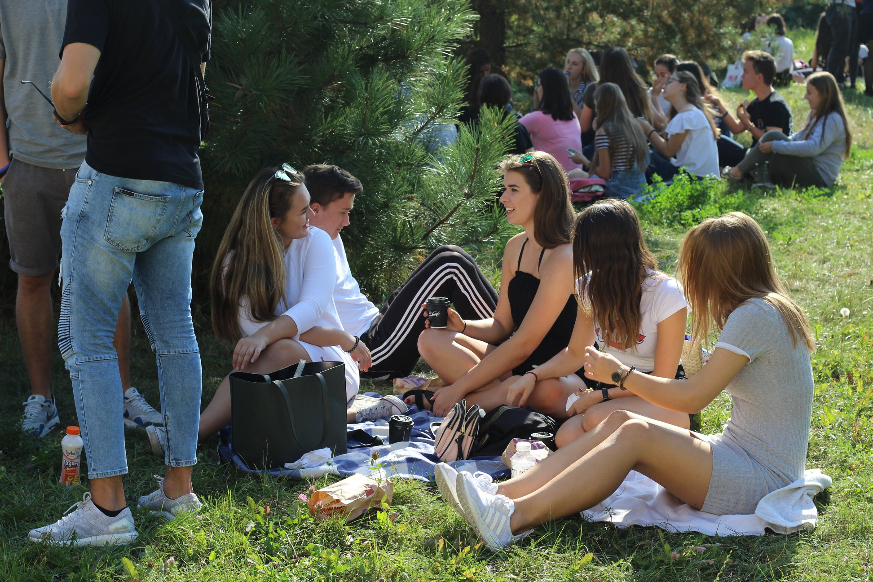
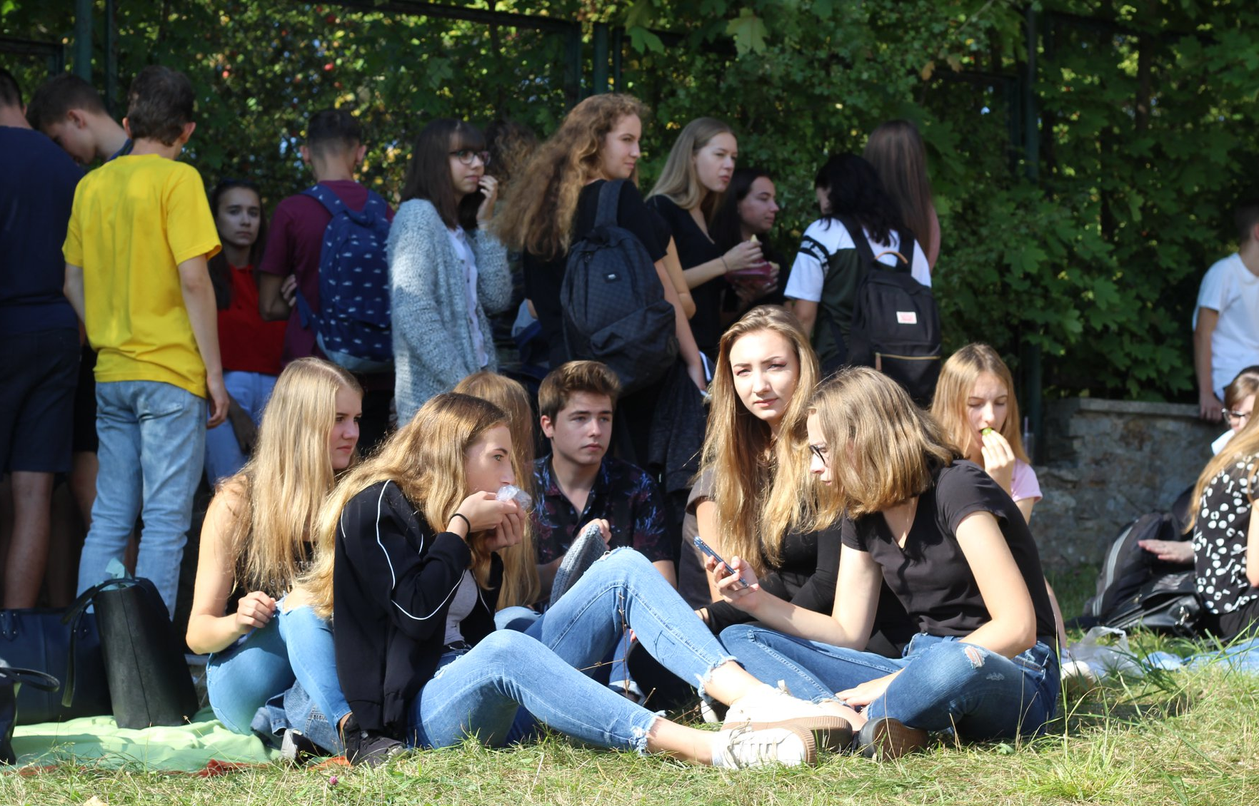
ŚNIADANIE NA TRAWIE
.

Slide 9
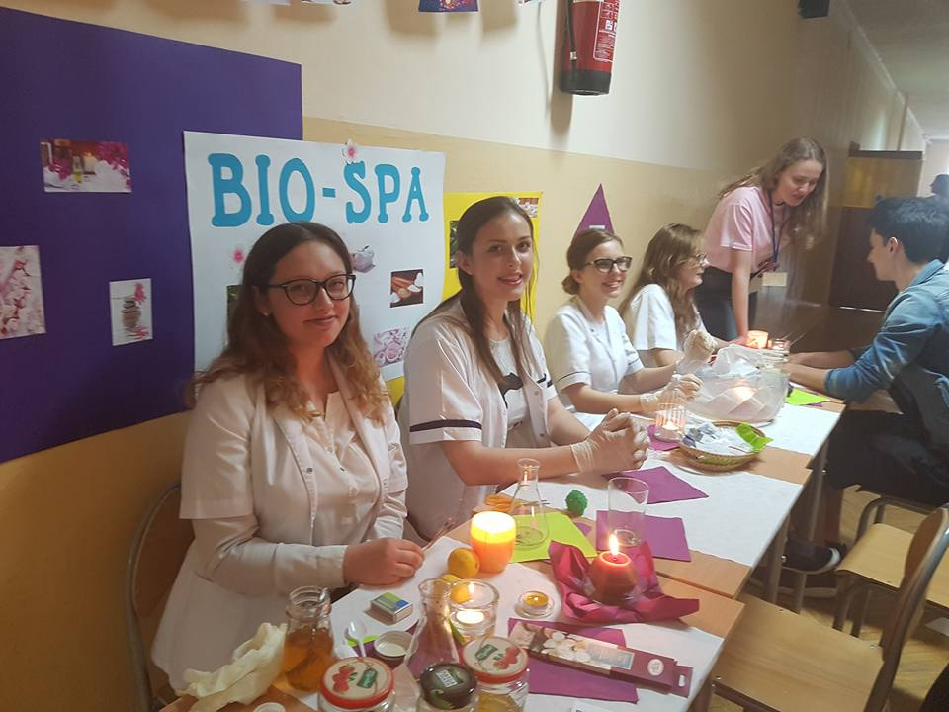
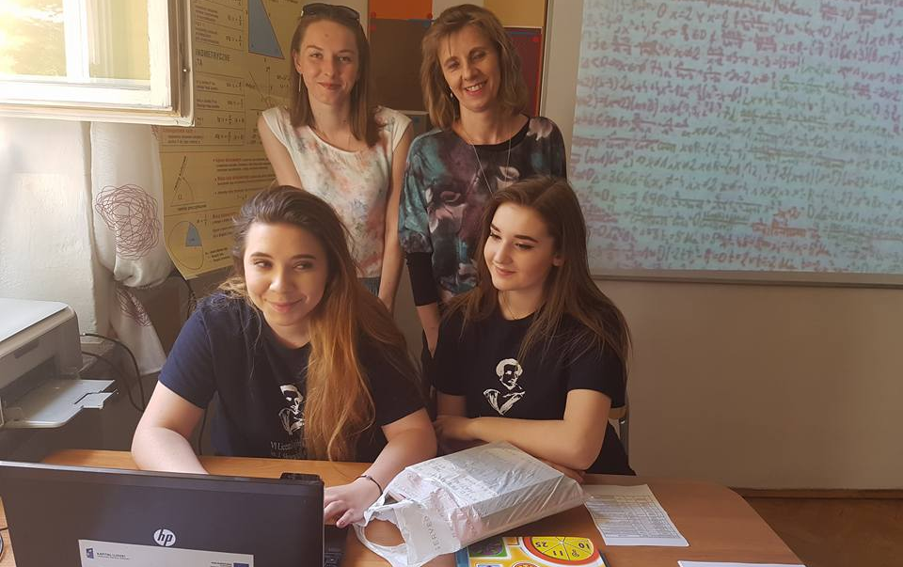
DZIEŃ OTWARTY
.

Slide 10
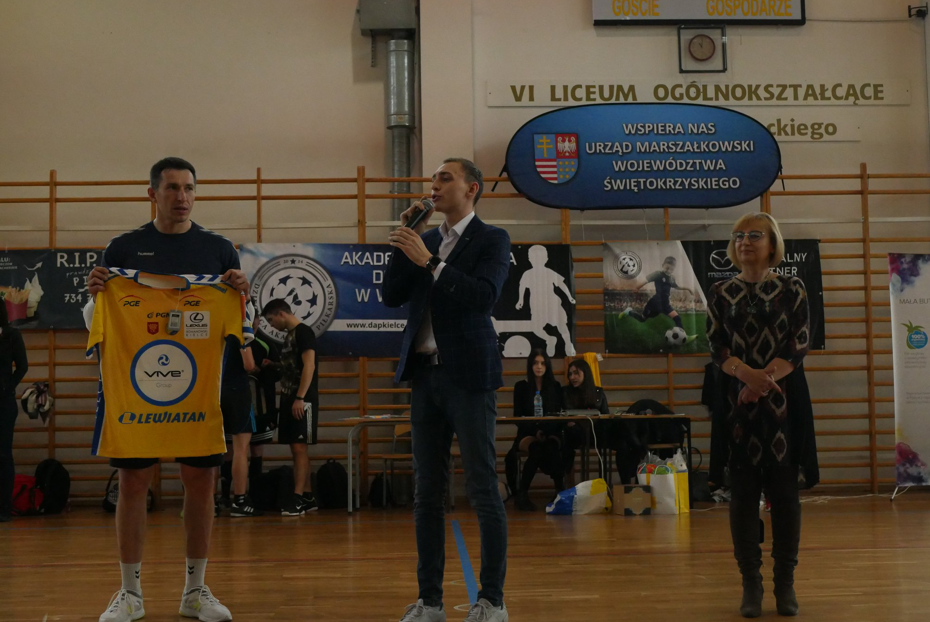
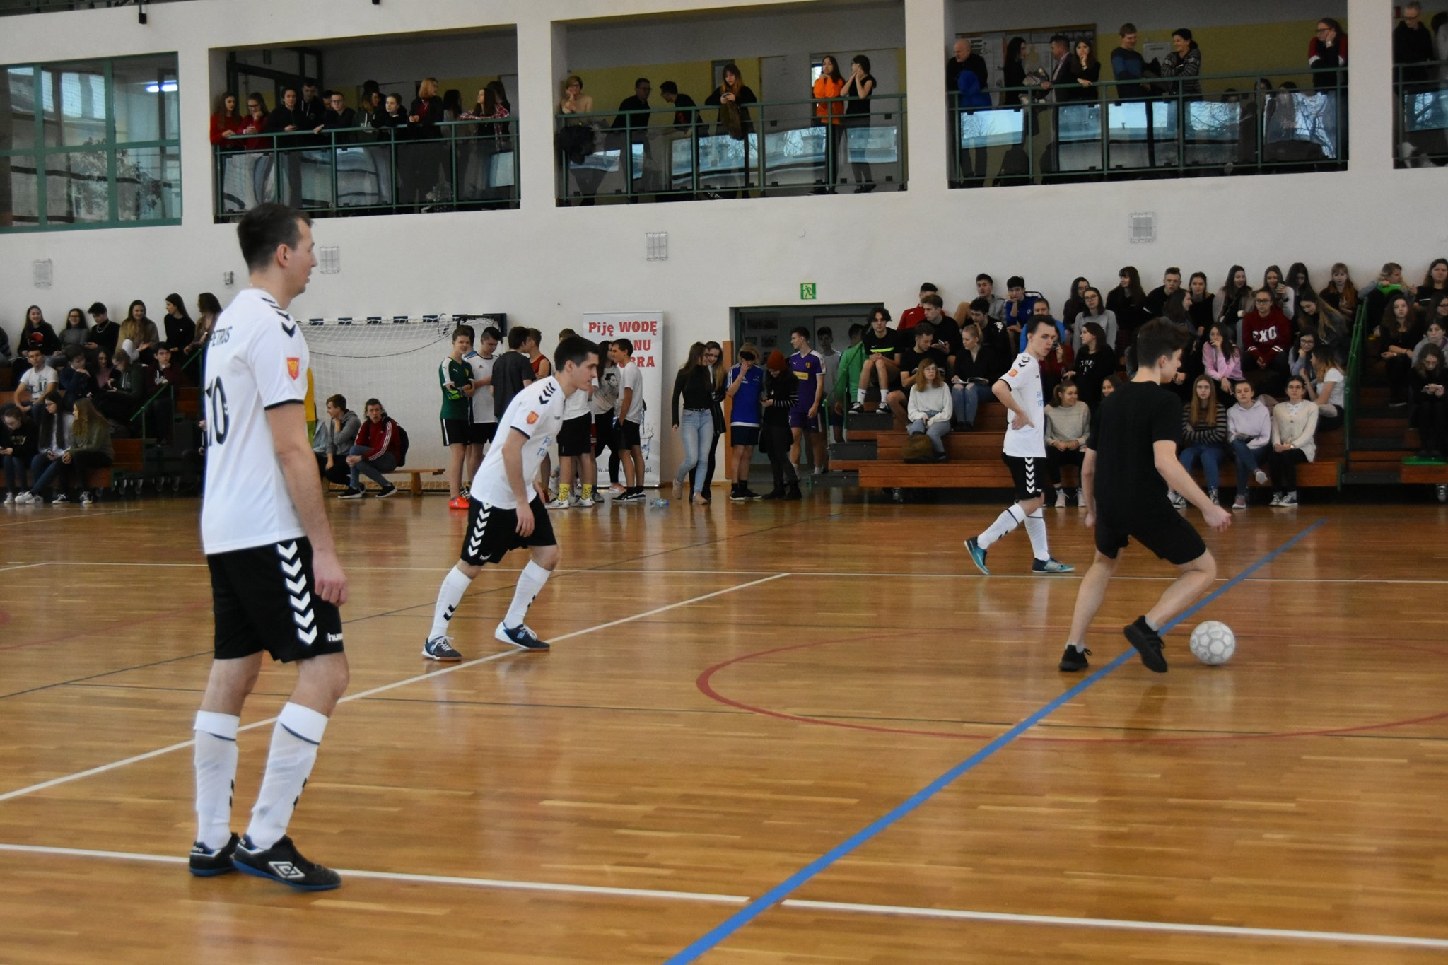
POMOC W ORGANIZACJI TURNIEJÓW
.

Slide 11
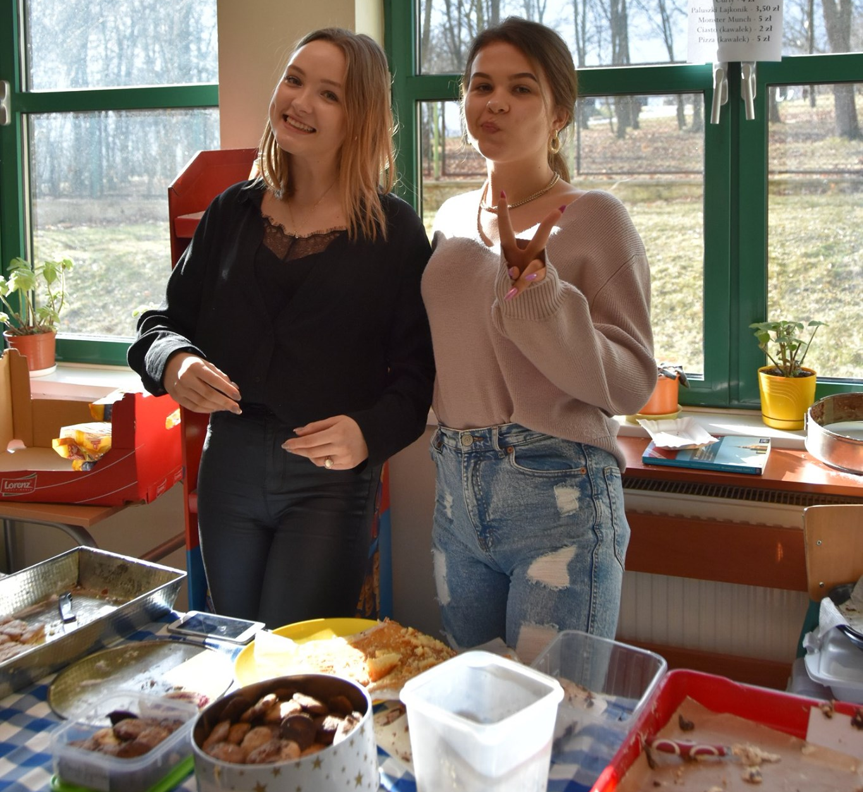
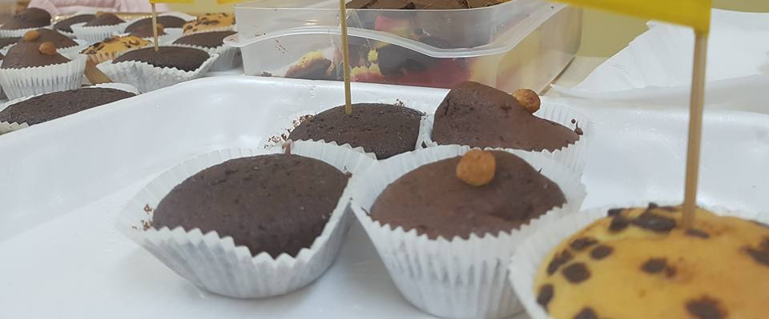
KIERMASZE
.

Slide 12
SZCZĘŚLIWY NUMEREK I NIEPYTKA
.

Slide 13
GÓRA GROSZA
.

Slide 14
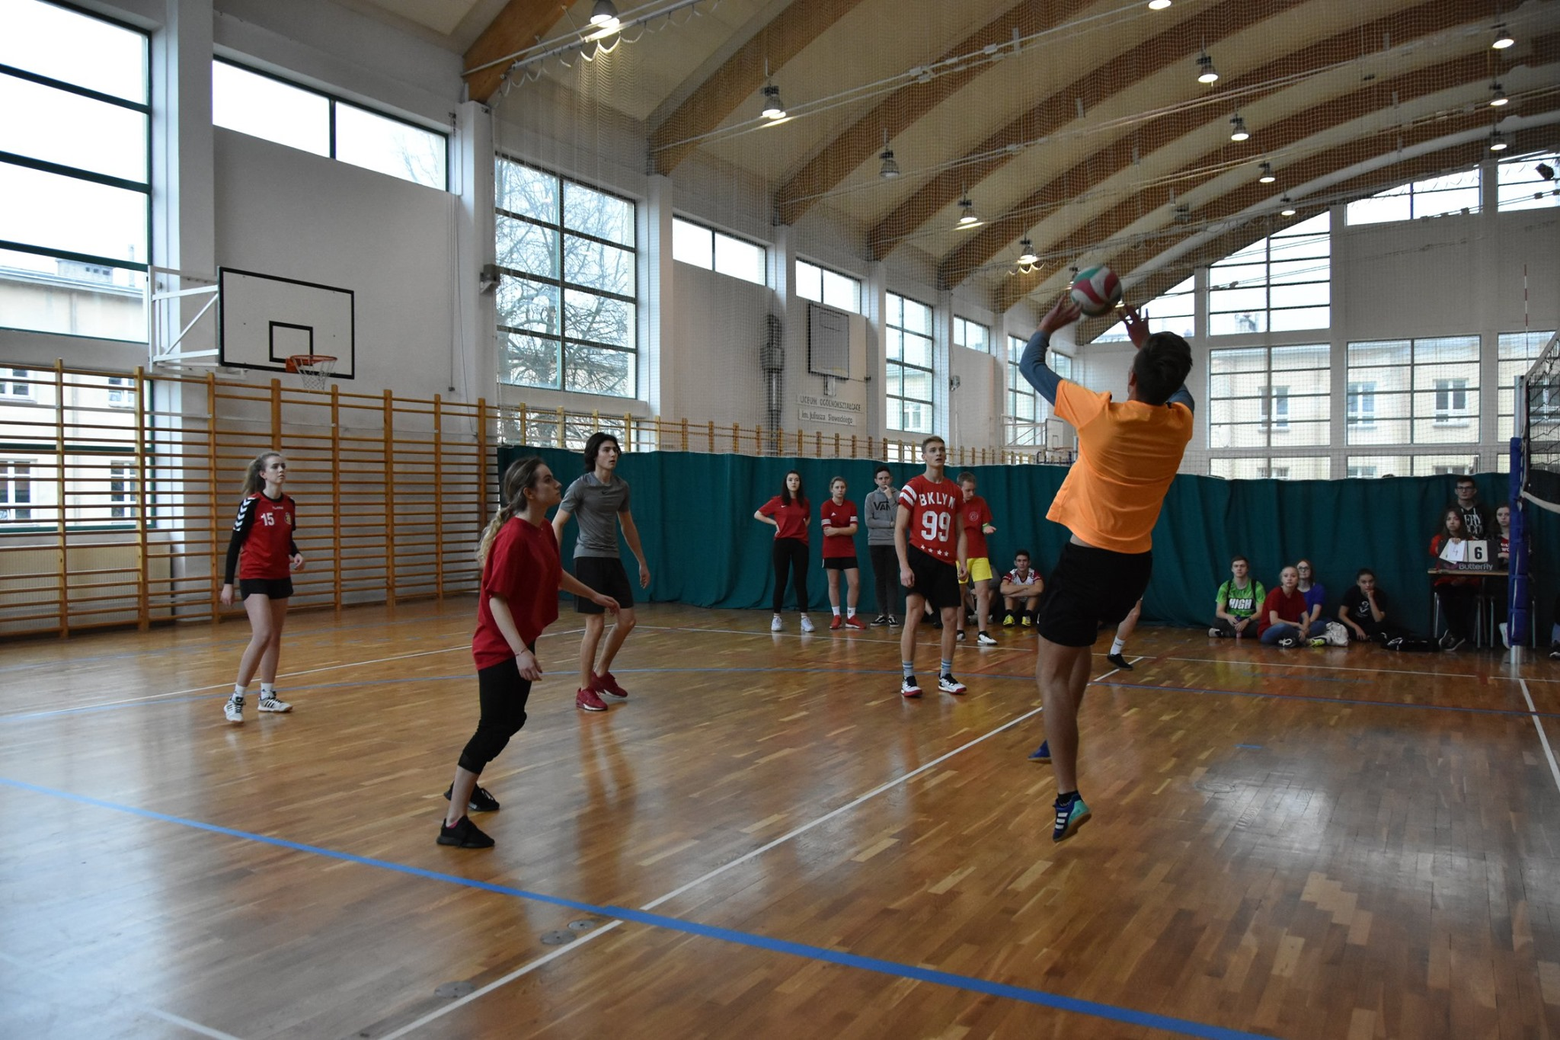
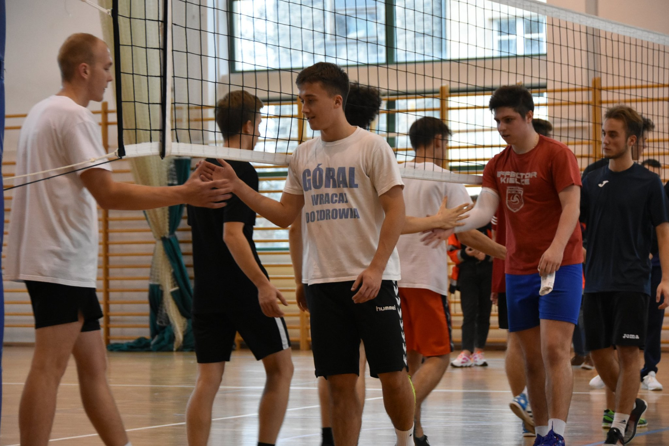
TURNIEJE SPORTOWE

Slide 15
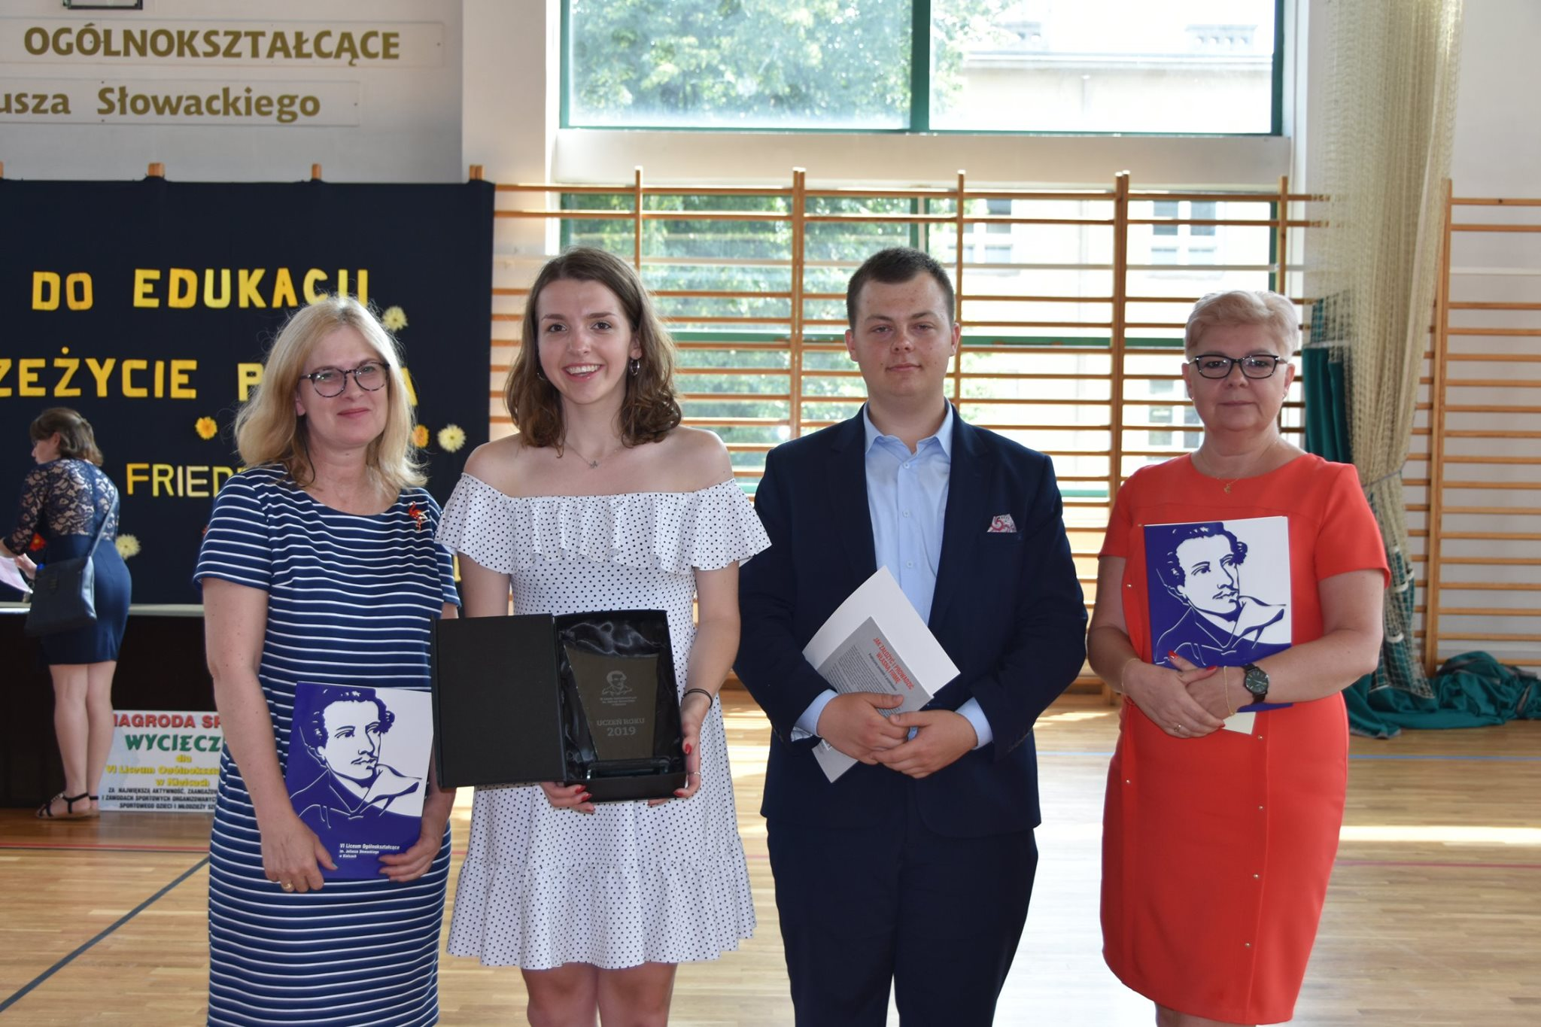
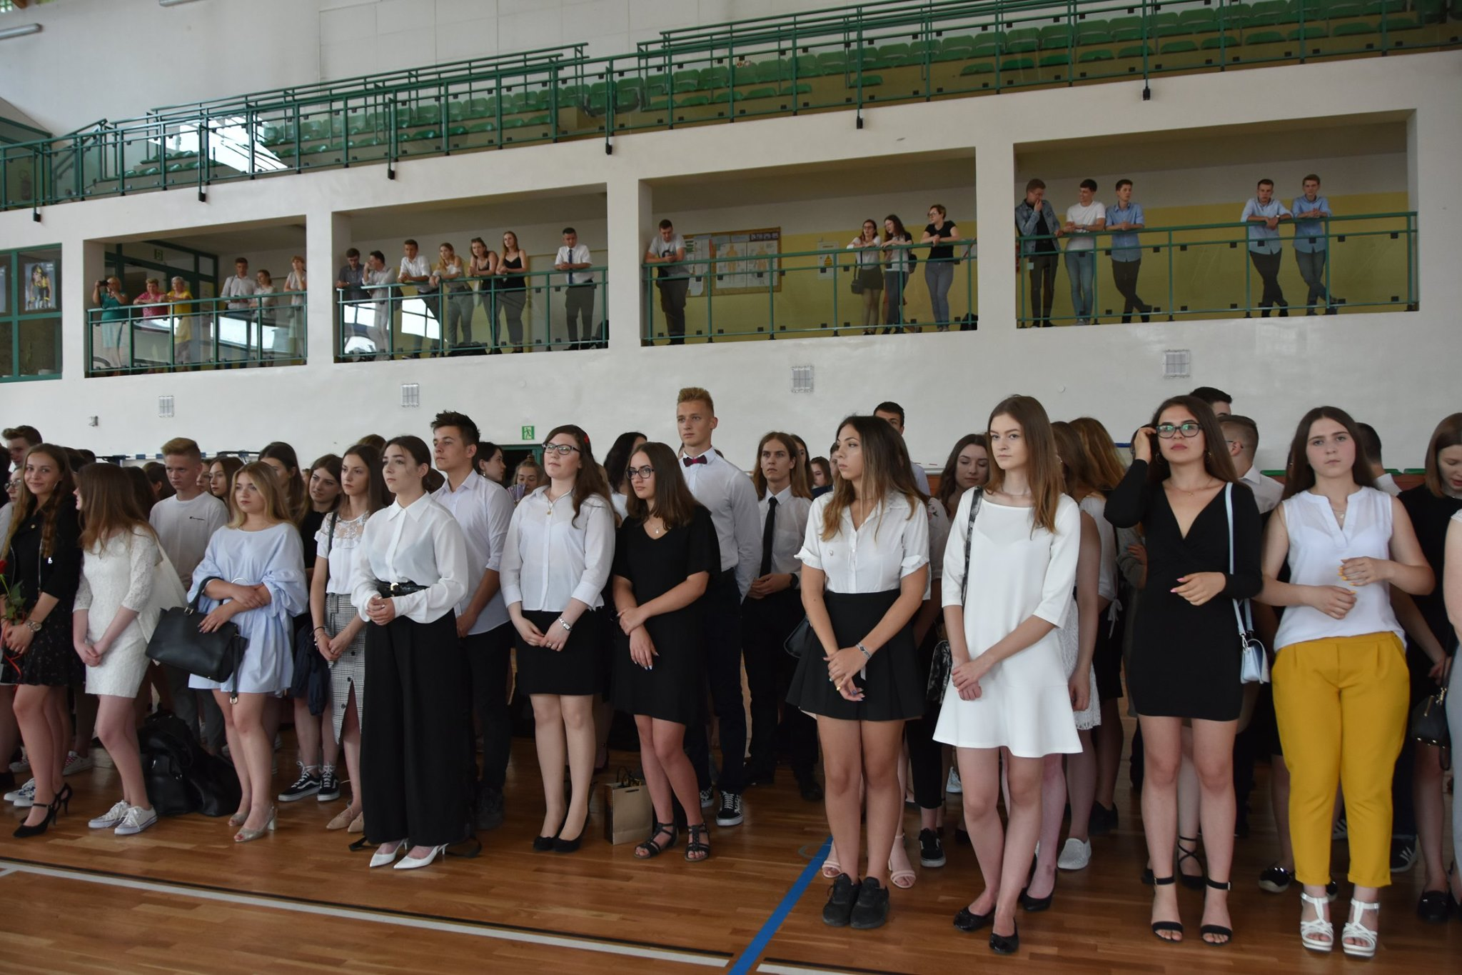
ZAKOŃCZENIE ROKU
.

Slide 16
Przyjdź do nas, wesprzyj swoimi pomysłami działalność samorządu, wpłyń na przyszłość szkoły, o której z dumą powiesz MOJA

Slide 17
TO NIE WSZYSTKIE WYDARZENIA ORGANIZOWANE W NASZEJ SZKOLE, PRZYJDŹ DO NAS A NIE POŻAŁUJESZ! SAMORZĄD UCZNIOWSKI VI LO IM. JULIUSZA SŁOWACKIEGO

